Slide 1
STATI DI COSCIENZA
per le lezioni del prof. P. Paolo Battaglini
v 3.5
Principali fonti delle figure:
Conti et al., FISIOLOGIA MEDICA, Edi-Ermes
Guyton e Hall, FISIOLOGIA MEDICA, Elsevier
Purves et al., Neuroscienze, Zanichelli
Kandel et al., Principi di Neuroscienze, Ambrosiana

Slide 2
QUADRO GENERALE
Sonno e elettroencefalografia
definizione
derivazioni elettroencefalografiche
sincronizzazione e desincronizzazione
potenziali evocati
ritmi normali nell’adulto
spettro delle frequenze
stati sonno-veglia
variazioni comportamentali nel sonno e nella veglia
fasi del sonno
meccanismi dell’alternanza sonno-veglia
ritmi circadiani
ruolo dell’ipotalamo
Basi neurofisiologiche della coscienza
definizione
aree cerebrali coinvolte
Basi neurofisiologiche della attenzione
definizione
correlati neurali
inibizione laterale
eminegligenza spaziale

Slide 3
SONNO
ELETTROENCEFALOGRAMMA

Slide 4
SONNO:
normale sospensione reversibile della coscienza, caratterizzata, dal punto di vista elettroencefalografico, dalla comparsa di specifiche onde cerebrali
Serie di stati fisiologici finemente regolati che si susseguono sotto il controllo di un gruppo di nuclei del tronco encefalico che proiettano diffusamente a tutto l’encefalo e al midollo spinale
Modificata da Purves et al., Neuroscienze

Slide 5
ELETTROENCEFALOGRAFIA -EEG-
Il potenziale elettrico generato da un singolo neurone è troppo piccolo per essere rilevato dall’EEG. L’attività EEG riflette la somma dell’attività sincrona di migliaia o milioni di neuroni che hanno lo stesso orientamento spaziale. Se le cellule non hanno lo stesso orientamento spaziale, I loro flussi ionici non si allineano allo stesso modo e non creano onde rilevabili.
Si ritiene che I neuroni piramidali della corteccia producano la maggior parte del segnale EEG poiché sono ben allineati e scaricano insieme. Poiché l’intensità dei campi elettrici decade col quadrato della distanza, l’attività proveniente da sorgenti profonde è più difficile da rilevare rispetto a quella che proviene da sorgenti più vicine.
Scalpo
Cranio
Dura madre
Aracnoide
Spazio subaracnoideo
Pia madre
Assoni afferenti
Assoni efferenti

Slide 6
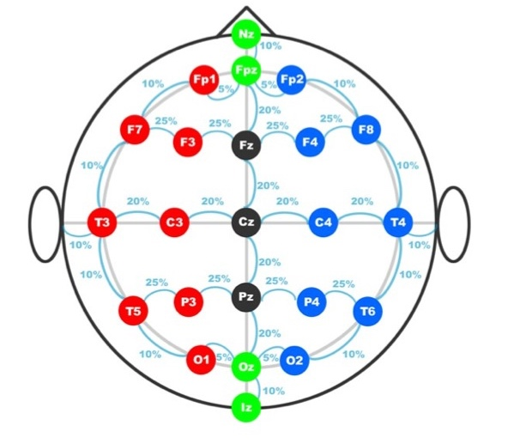
DERIVAZIONI ELETTROENCEFALOGRAFICHE
Fp: frontale anteriore
F: frontale
T: temporale
C: centrale
P: parietale
O: occipitale
z: linea mediana
dispari: sinistra
pari: destra
Le posizioni degli elettrodi e I loro nomi sono specificati dal sistema internazionale 10-20, utilizzato nella maggior parte delle applicazioni cliniche e di ricerca (tranne quando sono utilizzate disposizioni ad alta densità).

Slide 7
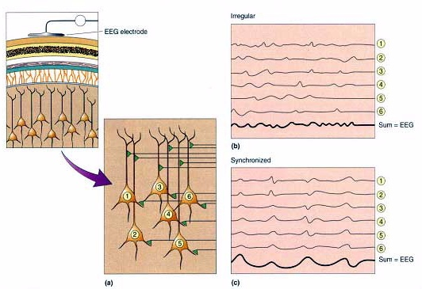
SINCRONIZZAZIONE E DESINCRONIZZAZIONE

Slide 8
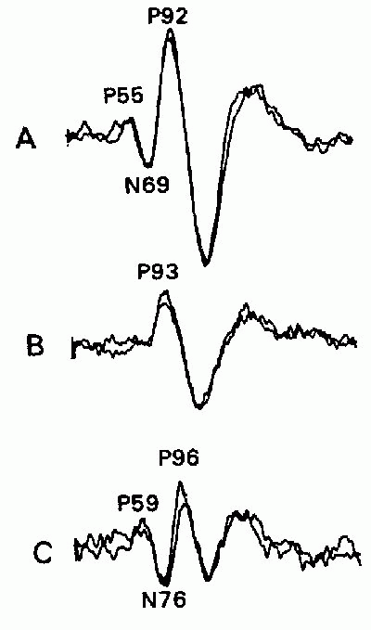
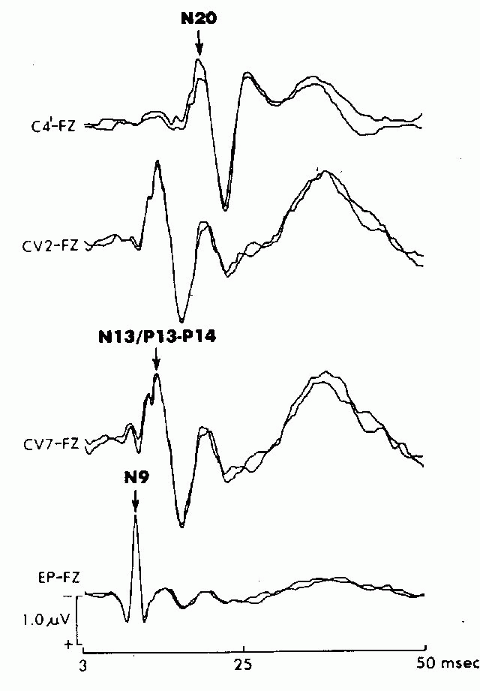
POTENZIALI EVOCATI
Potenziali Evocati Visivi (VEP)
Potenziali Evocati Somatosensoriali (SEP)

Slide 9
RITMI NORMALI NELL’ADULTO: ALFA
Veglia rilassata
I ritmi (onde) cerebrali si verificano a frequenze diverse, che prendono il nome di alfa, beta, delta e theta.
Il ritmo dominante è alfa; queste onde hanno una frequenza di 8-13 Hertz (Hz). L’alfa è una specie di stato inattivo, del tipo ”sono pronto, ma non faccio un gran ché" ed è normalmente abbastanza ampio nel terzo posteriore del cervello quando gli occhi sono chiusi e il soggetto è sveglio.
Sopra la corteccia motrice, prende il nome di ritmo Mu.
L’alfa sparisce o quando ci si occupa mentalmente (si aprono gli occhi o anche a occhi chiusi) o quando ci si appisola. La presenza di alfa indica uno stato sveglio e a riposo. Se è presente a voltaggi relativamente elevati quando gli occhi sono aperti, indica generalmente mancanza di attenzione, come quando si sogna a occhi aperti. Lo si vede, infatti, spesso negli adolescenti e negli adulti con difficoltà attentive.

Slide 10
RITMI NORMALI NELL’ADULTO: BETA
Veglia rilassata
Veglia vigile
Quando si è mentalmente attivi, si dovrebbe vedere un ”blocco” del ritmo alfa o una significativa riduzione della sua ampiezza. Al suo posto compaiono onde più piccole e veloci: il ritmo "beta". La famiglia di onde beta si colloca fra 16 e 35 Hz, con le frequenze maggiori note come "gamma".
Beta basse (12-15 Hz): quando registrate sulla corteccia sensitivo-motoria, prendono il nome di ritmi SMR (Sensory-Motor Rhythm).
Sono state ulteriormente suddivise in:
beta (12-25 Hz)
beta alte (25-40 Hz).
Frequenze più alte sono note come gamma, che sono anche indice di vari stati cognitivi:
lgamma basse (40-60 Hz)
gamma alte (60-120 Hz)

Slide 11
RITMI NORMALI NELL’ADULTO: DELTA E THETA
Sonno profondo
Sonno
Veglia rilassata
Veglia vigile
Veglia vigile
Il ritmo delta è caratterizzato da onde fra 1 e 4 volte al secondo (1-4 Hz).
Il ritmo theta si verifica a 4-7 Hz.
Durante l’addormentamento, prima scompare il ritmo alfa, quindi inizia ad aumentare l’ampiezza delle onde theta. All’inizio del sonno, le onde theta diventano più ampie, poi si mischiano ed eventualmente lasciano il posto alle onde delta.
La presenza di onde delta e theta durante la veglia ad occhi aperti può essere normale, ma solo se le onde sono piccole. Onde lente di grande ampiezza possono essere indici di vari problemi neurologici e psicologici che variano dall’epilessia all’ADHD.

Slide 12
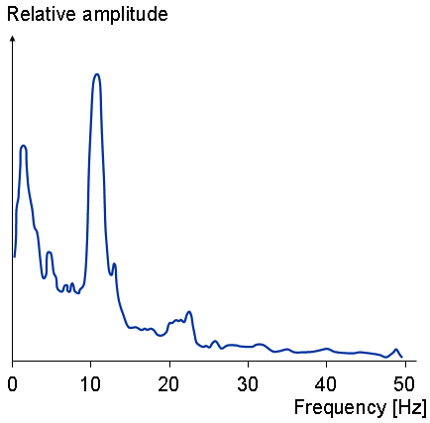
SPETTRO DELL’EEG NORMALE
Ampiezza relativa
α
δ
τ
β
Frequenza (Hz)

Slide 13
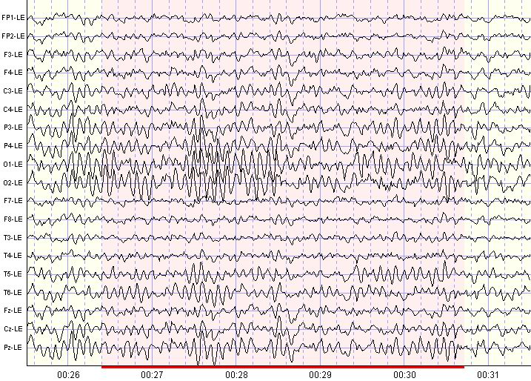
TRACCIATO EEG NORMALE
Maschio adulto normale, occhi chiusi (linea rossa), con buona attività alfa a P3/P4, O1/O2. (http://www.qeeg.com/qeegfact.html).

Slide 14
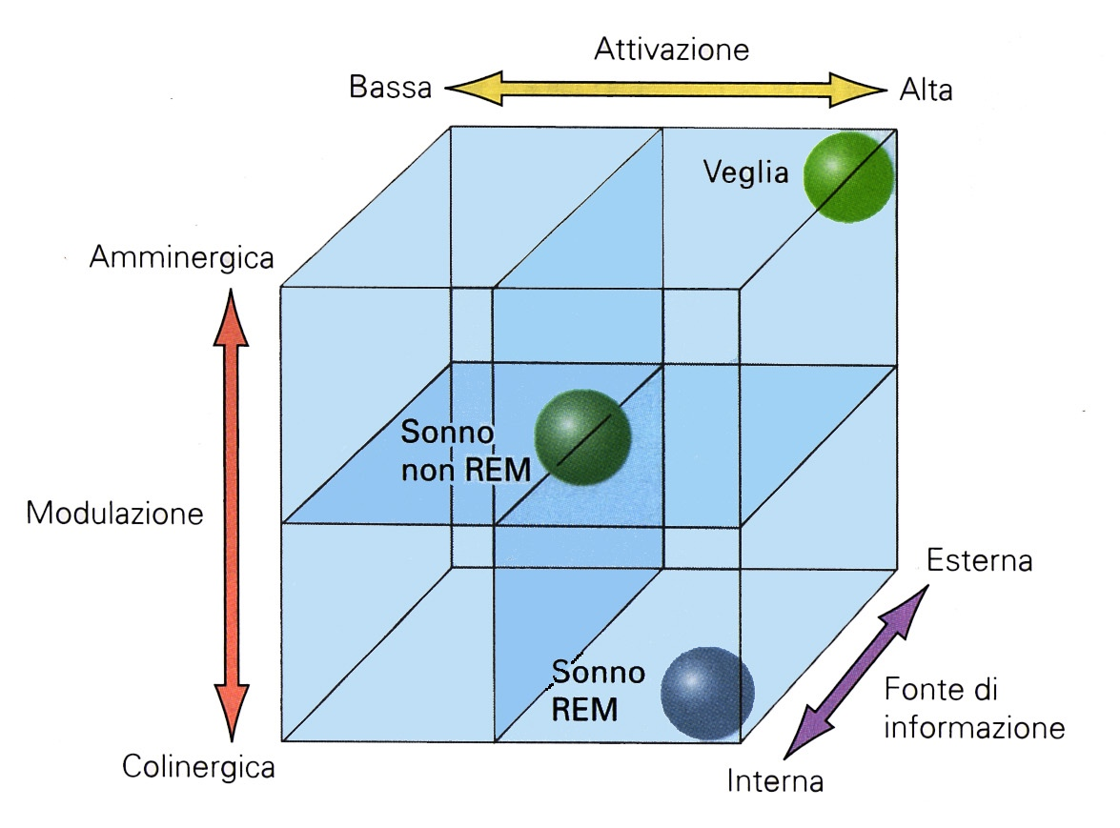
STATI SONNO-VEGLIA
Modificata da Purves et al., Neuroscienze

Slide 15
VARIAZIONI COMPORTAMENTALI (≈ RISPETTO ALLA VEGLIA)
REM
NREM
EOG
EMG
Frequenza cardiaca
Pressione arteriosa
Ventilazione
Attività metabolica

Slide 16
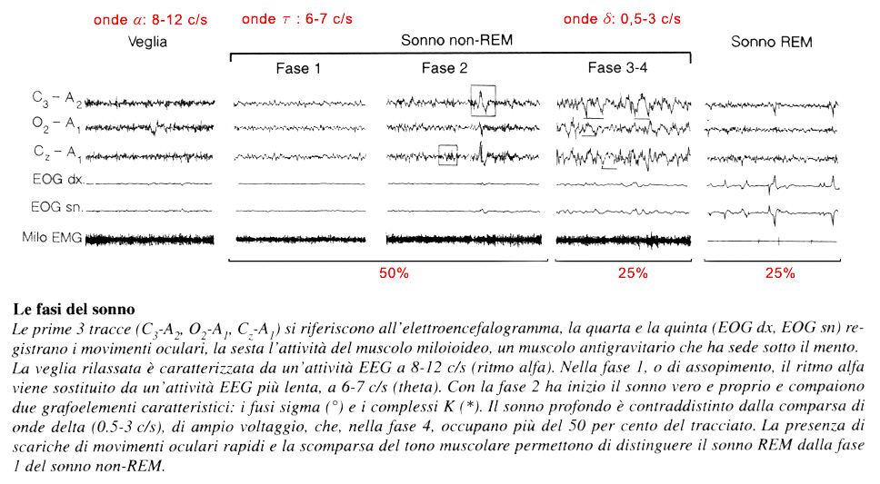
FASI DEL SONNO
onde β: 13-30 c/s
Complesso K
Fuso

Slide 17
FASI DEL SONNO
Attività Alfa (8-13 Hz)
Attività Beta (15-30 Hz)
Attività Beta
Attività Theta
VEGLIA
STADIO 1
N1
REM
(sonno paradosso)
Attività Theta (3-7 Hz)
STADIO 2
N2
Complesso K
Fuso (12-14 Hz)
STADIO 3
N3
Attività Delta (<3 Hz); fra 20% e 50%
(sonno profondo)
STADIO 4
Attività Delta; > 50%
1
2
3
4
5
6
7
0
ore
Onde Delta: oscillazioni lenta di attività (depolarizzazione, verso l’alto) e inattività (iperpolarizzazione, verso il basso) che si propagano, spesso, in direzione antero-posteriore

Slide 18
MECCANISMO DELLA ALTERNANZA SONNO/VEGLIA
VEGLIA
SONNO
Attività
cerebrale
Utilizzo di glucosio
e glicogeno (astrociti)
Disponibilità di
glucosio
Adenosina
extracellulare
Inibizione
neuronale
SONNO
VEGLIA

Slide 19
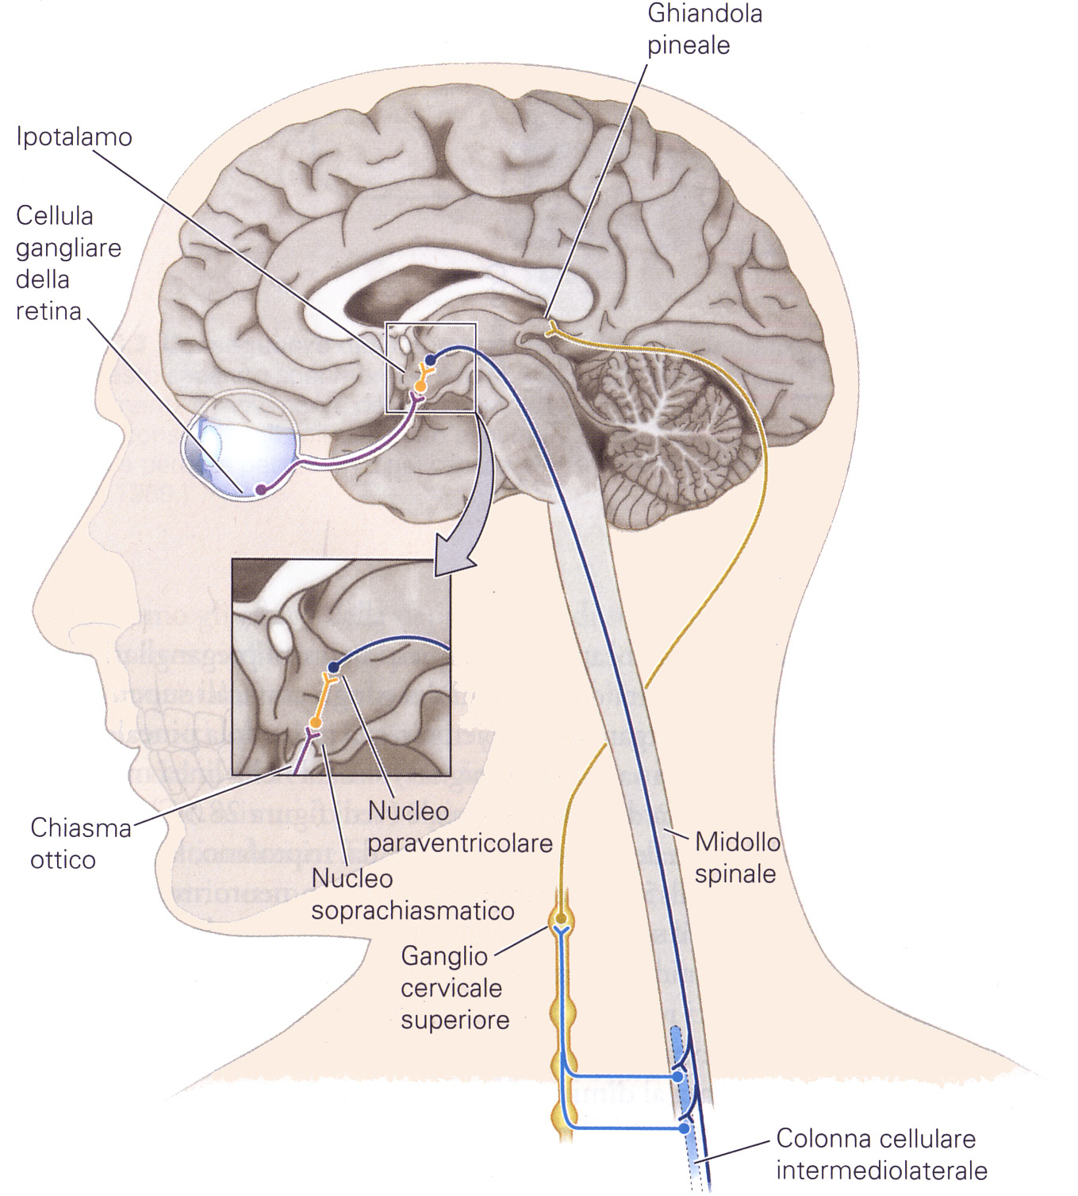
RITMI CIRCADIANI
Ormone: MELATONINA
Pigmento: MELANOPSINA
Modificata da Purves et al., Neuroscienze

Slide 20
NUCLEO SOPRACHIASMATICO
NUCLEO PARAVENTRICOLARE (OREXINA)
ORTOSIMPATICO SPINALE
neuroni gangliari della retina contenenti MELANOPSINA
NUCLEO
SOPRACHIASMATICO
GHIANDOLA PINEALE (MELATONINA)
DNA
proteine
ciclo sonno-veglia
temperatura corporea
secrezione ormonale (GH, Cortisolo)
pressione arteriosa
...
≈ 25 ore

Slide 21
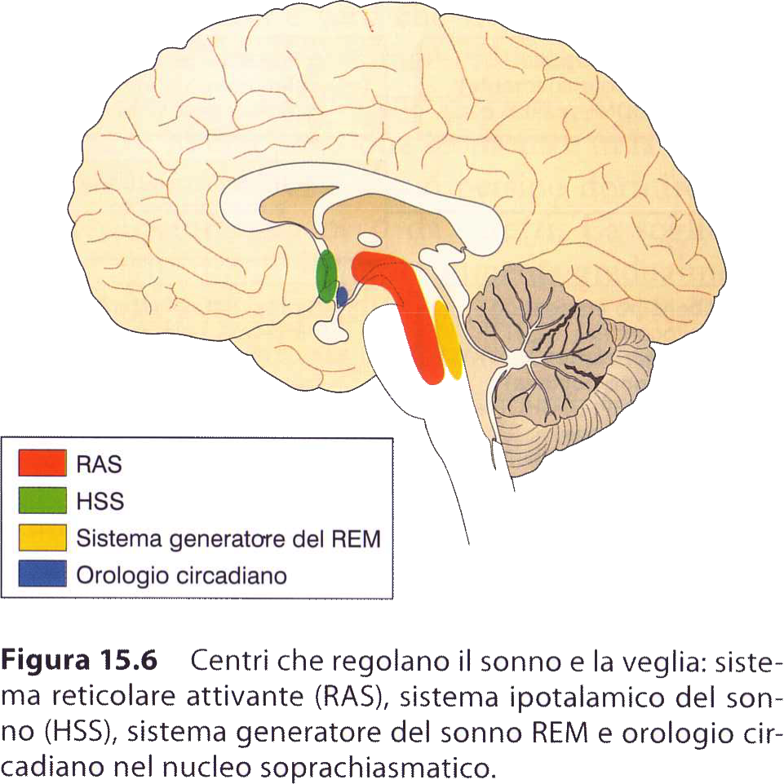
RAS
+
GIORNO
n. soprachiasmatico
NOTTE
+
HSS
Modificata da Conti, 2010

Slide 22
CASO CLINICO
Eccessiva sonnolenza diurna in giovane impiegato
Il Sig. Lino Sommel, 35 anni, impiegato di banca, viene inviato dal medico curante alla clinica neurologica perché lamenta eccessiva sonnolenza diurna da tre-quattro anni, con sonno notturno disturbato da frequenti risvegli.
Ricevuto dal neurologo gli riferisce anche l’insorgenza, più recente, di improvvisi episodi di debolezza muscolare ai quattro arti, della durata di una decina di minuti, seguiti da completo recupero. Sono comparsi anche improvvisi momenti di blocco motorio completo, con tremore alle labbra e al mento ed impossibilità di parlare. Questi episodi si verificano sia durante il risveglio che durante l’addormentamento e sono associati a difficoltà di mantenere la testa sollevata o la stazione eretta, per cui riferisce di essere caduto a terra in diverse occasioni, come preso da sonno irrefrenabile. Gli episodi si sono verificati soprattutto in occasioni di grande impatto emotivo e hanno avuto una frequenza variabile, fino a più di uno nella stessa giornata. Il Sig. Enrico arriva in clinica neurologica con una pregressa diagnosi di disturbo della personalità e terapia con farmaci ansiolitici e antidepressivi, ma riferisce di non aver riportato alcun beneficio dalla terapia praticata.
La valutazione neuropsicologica mostra punteggi inferiori alla norma nelle prove di memoria verbale, appiattimento della curva di apprendimento, riduzione della memoria su materiale verbale e deficit attentivi. Viene effettuata una registrazione polisonnografica (elettroencefalogramma, livelli di ossigeno, frequenza cardiaca e respiratoria, movimenti oculari e degli arti), che evidenzia una struttura del sonno frammentata frequenti risvegli anche di lunga durata, con una ridotta quota di fasi profonde che hanno determinato una scarsa efficacia del sonno. La struttura del sonno risulta compatibile con il sospetto diagnostico di narcolessia.
La narcolessia è una patologia neurologica, caratterizzata da eccessiva sonnolenza diurna, spesso vissuta come ricorrenti attacchi di sonno incoercibili, che si manifestano nel corso della giornata. È causata da un’incapacità del cervello a regolare in maniera fisiologica il ritmo sonno-veglia. La sua prevalenza potrebbe essere sottostimata, in quanto la diagnosi è molto spesso posta solo dopo diversi anni dal suo esordio clinico. Ciò accade innanzitutto poiché è necessario ai pazienti un certo tempo prima di comprendere il carattere patologico dei propri sintomi, spesso sottovalutati e considerati parte integrante della propria personalità, ma la narcolessia è soprattutto spesso misdiagnosticata come una condizione psichiatrica: cioè di errato di disturbo di personalità, o di psicosi.

Slide 23
BASI NEUROFISIOLOGICHE DELLA COSCIENZA

Slide 24
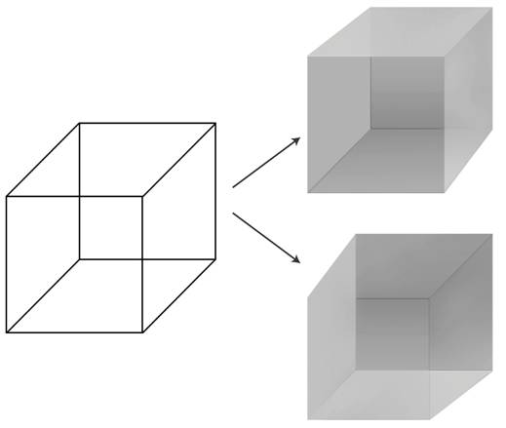
La coscienze è la consapevolezza del mondo e di sé stessi.
Nella illusione del Cubo di Necker, lo stesso stimolo fisico evoca percetti diversi: coscienza visiva.
Il cervello è in grado di formare coscienza nella misura in cui è in grado di selezionare tra un grande repertorio di stati discriminabili (informazioni) a patto che non si disgreghi in sottosistemi indipendenti (disintegrazione): teoria della informazione integrata.

Slide 25
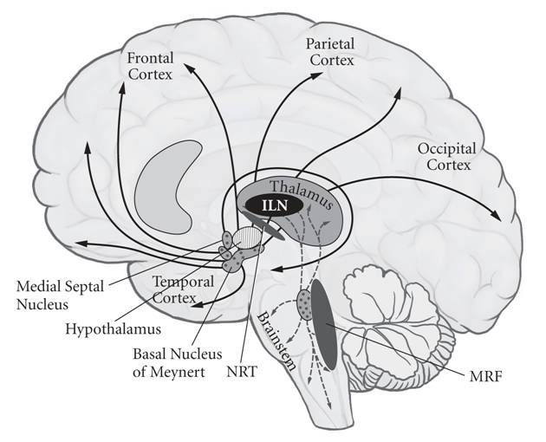
La coscienza è prodotta dal cervello (effetti negativi di traumi, lesioni, ictus, anestetici e droghe varie)
La coscienza è prodotta da alcune parti del cervello (sistema talamo-corticale) e non da altre.
La separazione dei sistemi talamo-corticali dei due lati (split brain terapeutico) genera due coscienze differenti (una per ogni lato dello spazio)
Strutture mediane nel tronco dell’encefalo e nel talamo, necessarie per regolare il livello di vigilanza, indispensabile alla coscienza. Piccole lesioni bilaterali in queste strutture possono causare una perdita globale di coscienza.

Slide 26
BASI NEUROFISIOLOGICHE DELLA ATTENZIONE

Slide 27
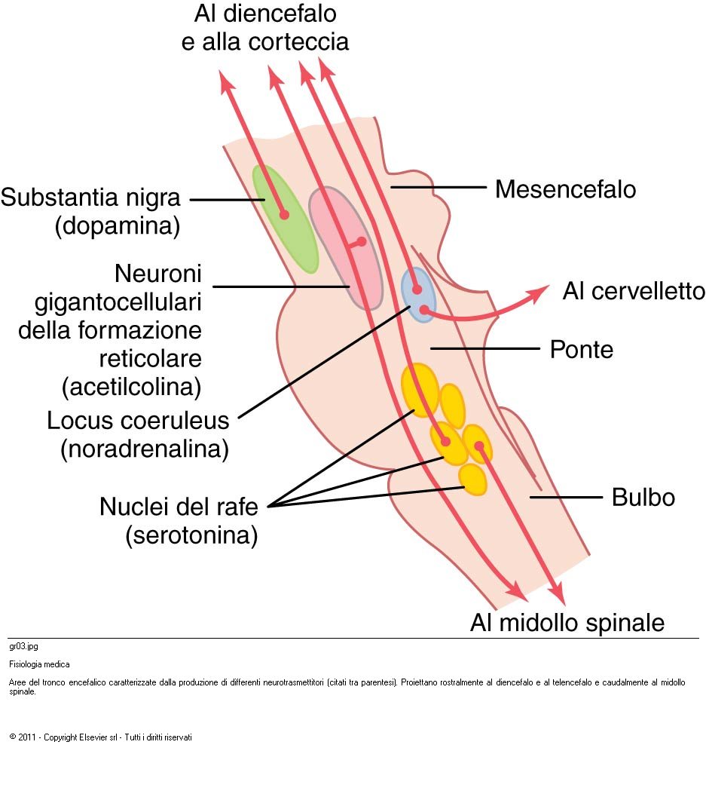
SISTEMI MODULATORI CENTRALI
Aree del tronco encefalico caratterizzate dalla produzione di differenti neurotrasmettitori.
SISTEMA DOPAMINERGICO
Fa parte del sistema della ricompensa, che rinforza alcuni comportamenti adattativi. È implicato in alcuni aspetti della dipendenza da droghe.
SISTEMA COLINERGICO
Regolazione della eccitabilità generale e del controllo dei cicli sonno-veglia. È fra i primi a ridursi nel morbo di Alzheimer
SISTEMA NORADRENERGICO
Incrementa la reattività cerebrale e la rapidità di elaborazione delle informazioni sensoriali e motorie, rendendole più efficienti. È implicato nei cicli sonno-veglia, nell’attenzione, apprendimento, memoria, ansietà e nell’umore.
SISTEMA SEROTONINERGICO
Implicato nel controllo dei cicli sonno-veglia e in diversi stadi del sonno. Prende parte al controllo dell’umore e a certi comportamenti emotivi
Da Guyton, Fisiologia Medica

Slide 28
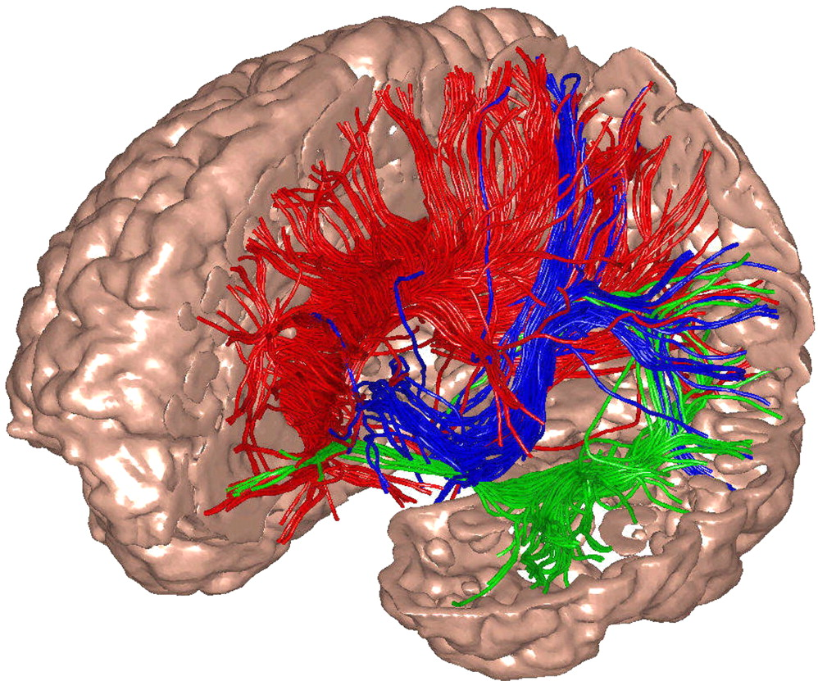
CONNESSIONI CORTICO-TALAMO CORTICALI
Distribuzione delle fibre talamo-corticali e cortico-talamiche ottenuta mediante tensore di diffusione (DTI) in un cervello umano normale.
http://www.pnas.org/content/105/9/3593/F1.expansion.html

Slide 29
L’attenzione è il processo di concentrazione selettiva su un particolare aspetto delle informazioni disponibili, ignorando le altre

Slide 30
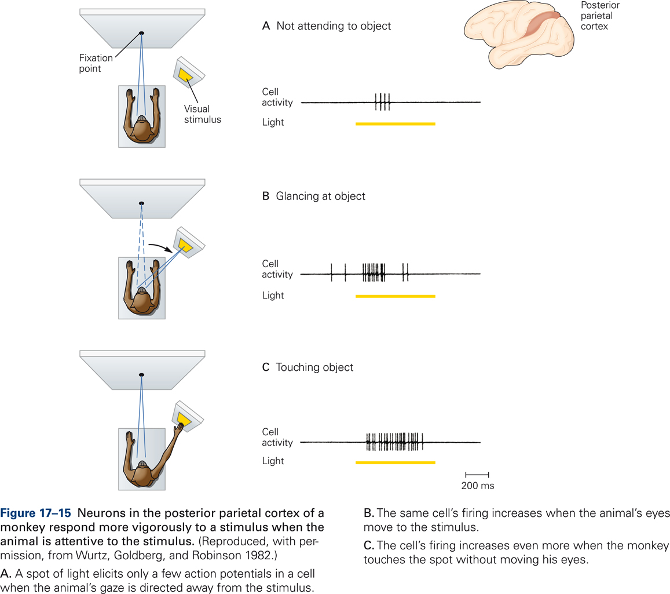
Correlato neurale dell’attenzione: aumento della frequenza di scarica dei neuroni
Da Kandel et al., Principles of Neuroscience, McGrawHill

Slide 31
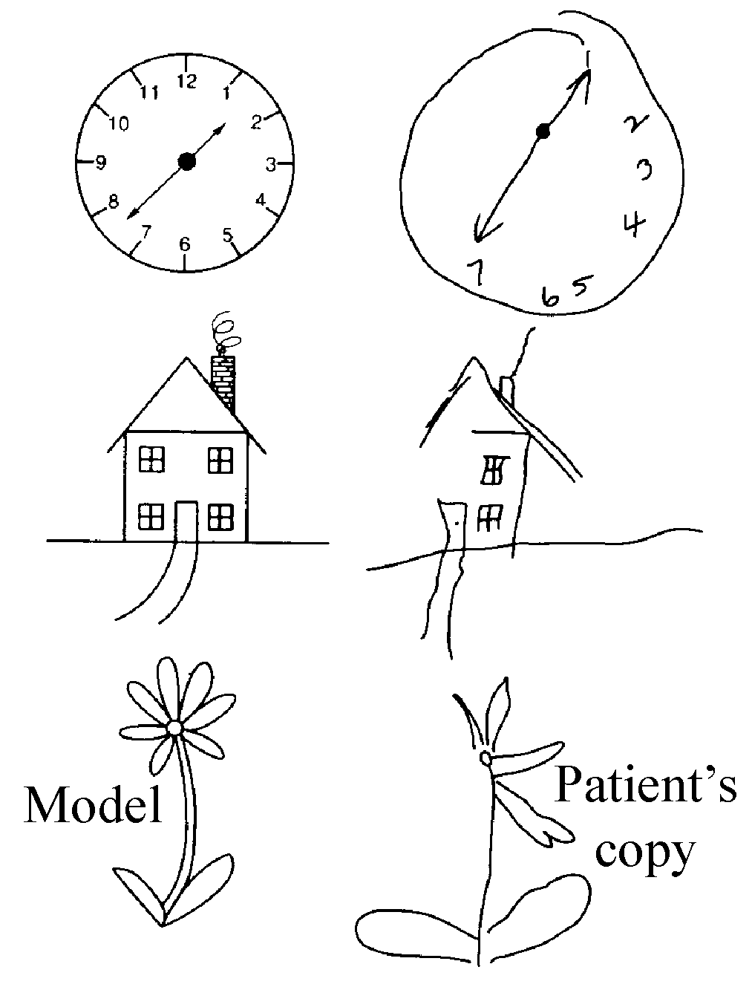
eminegligenza spaziale (hemineglect)
Correlati anatomici di grave negligenza spaziale unilaterale, ottenuti mediante un confronto voxelwise di lesioni in pazienti con grave neglect (n = 16) rispetto a pazienti senza neglect (n = 25).
Perdita di attenzione spaziale in un paziente con eminegligenza visiva per lesione del lobulo parietale inferiore destro
http://www.acbrown.com/neuro/Lectures/Assc/NrAsscPrtl.htm
http://brain.oxfordjournals.org/content/133/3/880

